Slide 1
Audit Carrefour
Magasin: Mourouj 1
01/02/2019
Mme Meriam CHOUCHENE

Slide 2
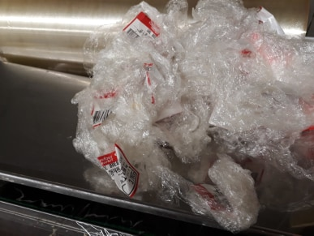
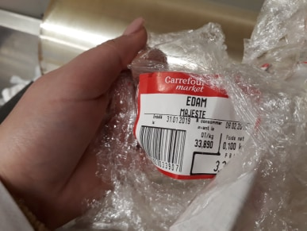
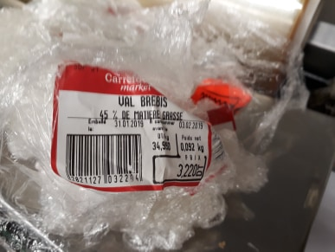
Fromage/ charcuterie: Remballage des morceaux de fromage (Edam Majesté & Val Brebis)

Slide 3
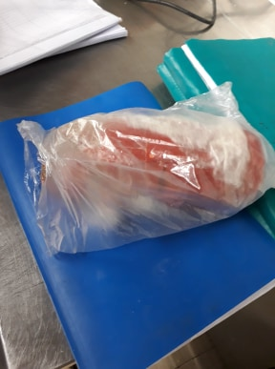
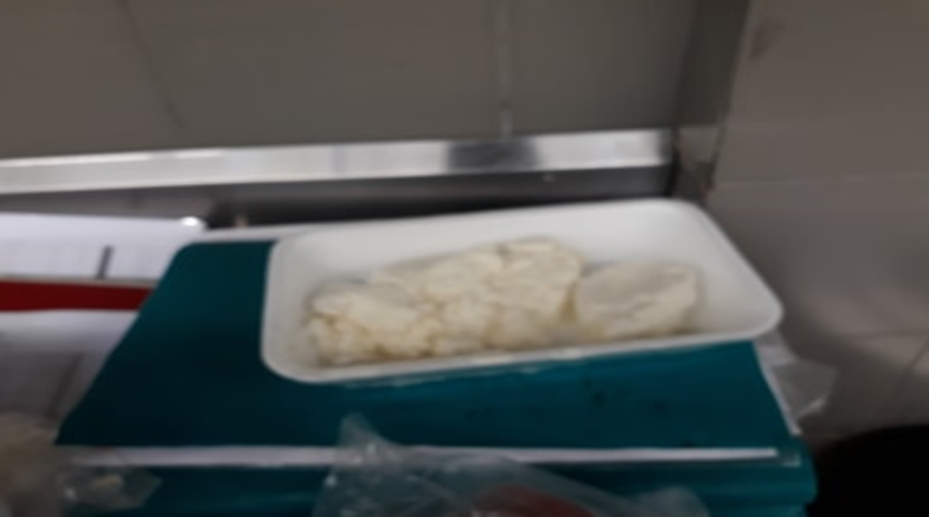
Fromage/ charcuterie: Une barquette de ricotta et un boudin de charcuterie entamé étaient jetés dans la poubelle.

Slide 4
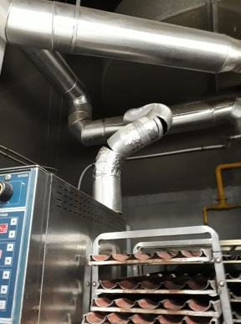
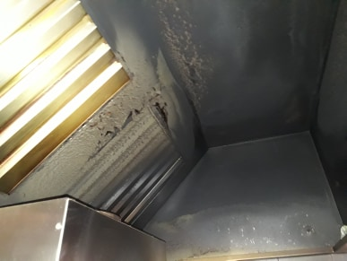
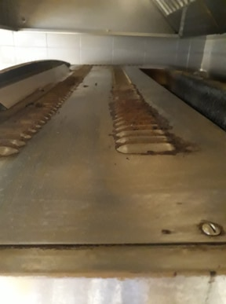
Traiteur: La conduite de la hotte du four est abimée.
Présence de souillures sur le four et sur la rôtissoire.

Slide 5
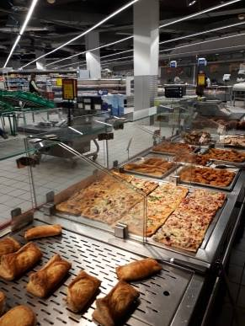
Traiteur: Le meuble d’exposition à température ambiante est à protection partielle.

Slide 6
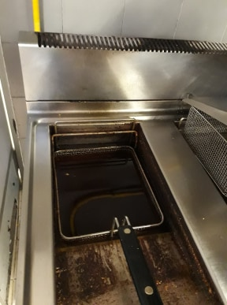
Traiteur: Huile usagée; friteuse remplie de résidus incinérés

Slide 7
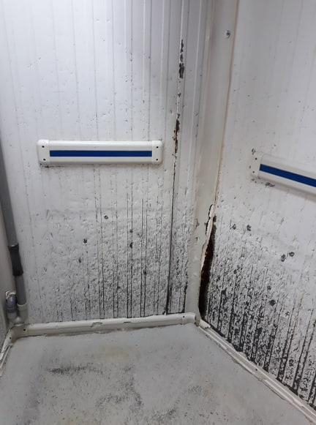
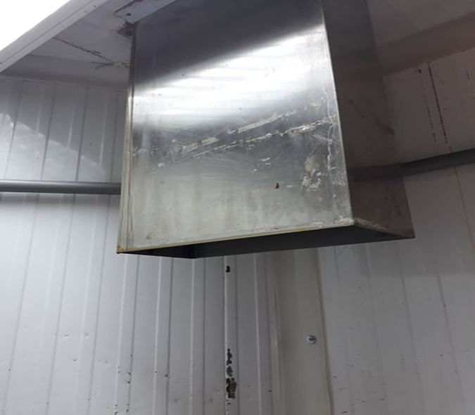
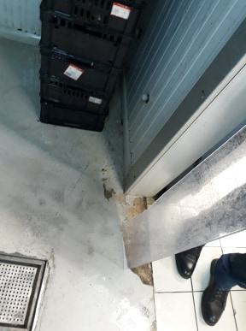
Poissonnerie: Ecaillement des revêtements du sol et des murs de la chambre froide. Oxydation de la gaine de fabrique de glace..

Slide 8
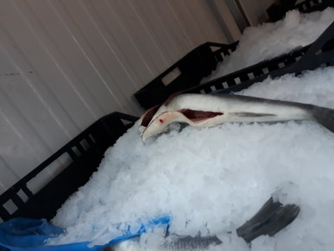
Poissonnerie: Entreposage d'un poisson antérieurement éviscéré ‘retour client’ dans une caisse de poissons stockés dans la chambre froide.

Slide 9
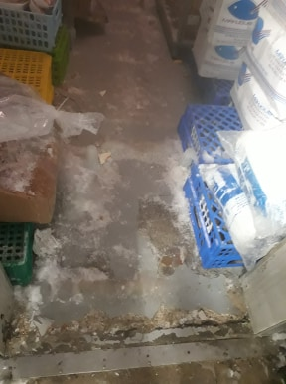
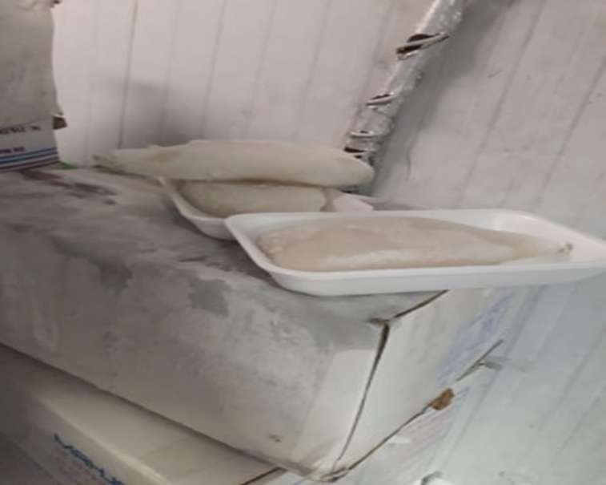
Poissonnerie: Présence de givre au sol de la chambre froide négative.
Stockage de deux barquettes de calamar surgelé dépourvues d'étiquettes UHD

Slide 10
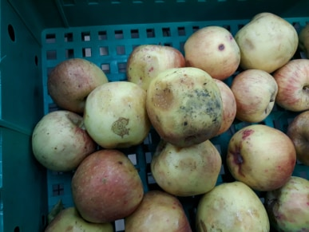
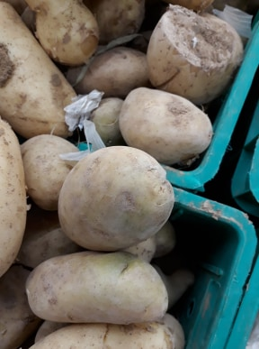
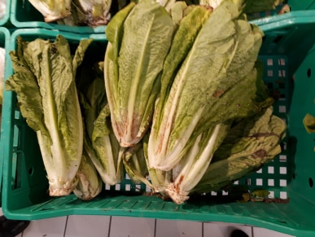
FLEG: Etat de fraicheur insatisfaisant des laitues, pommes de terre et pommes.

Slide 11
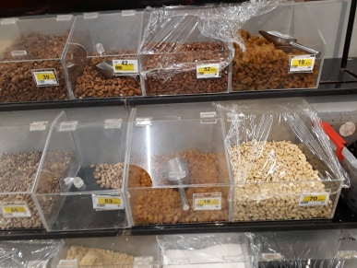
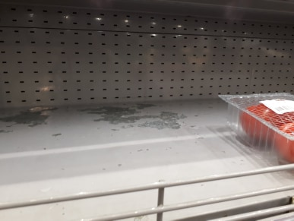
FLEG/ condiments: Ecaillement du revêtement du meuble froid.
Absence de couvercle pour certains bacs d’exposition des épices.

Slide 12
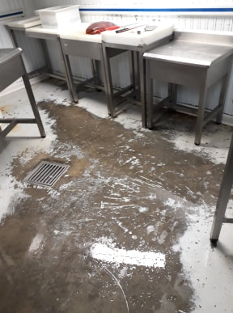
Boucherie: Ecaillement du revêtement du sol du laboratoire.

